Slide 1

Distribuição de Probabilidade de Poisson
Universidade Federal do Paraná
Campus Avançado de Jandaia do Sul
Estatística
Dr. Landir Saviniec
E-mail: landir.saviniec@gmail.com
Homepage: github.com/lansaviniec
Setembro de 2018

Slide 2

Visão geral
Nesta parte, discutiremos uma distribuição de probabilidade teórica adequada para descrever experimentos onde queremos saber a probabilidade de um evento E ocorrer x vezes em um intervalo.
E
E
E
Intervalo
O intervalo pode ser tempo, distância, área, volume, ou outra unidade de medida qualquer. Esta distribuição é ideal para descrever eventos que ocorrem com pouca frequência, ou baixa probabilidade.

Slide 3
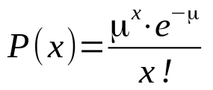

Fórmula da distribuição de probabilidade de Poisson
Em que:
x : é o número de ocorrências do evento no intervalo considerado.
: é o número médio de ocorrências do evento no intervalo.
e : é uma constante cujo valor é aproximadamente 2.71828.
P(x) : probabilidade do evento ocorrer x vezes no intervalo.

Slide 4
Distribuição de probabilidade de Poisson
Requisitos para ser uma distribuição de probabilidade de Poisson:
1) A variável aleatória x é o número de ocorrências de um evento ao longo de algum intervalo.
2) As ocorrências devem ser aleatórias.
3) As ocorrências devem ser independentes umas das outras.
4) As ocorrências devem ser uniformemente distribuidas sobre o intervalo.

Slide 5

Parâmetros da distribuição de Poisson
Os parâmetros média e desvio padrão populacional de uma distribuição de Poisson são dados por:
Média:
Desvio padrão:

Slide 6
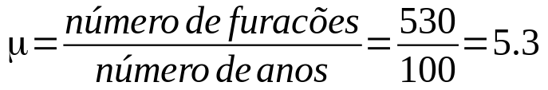
Exemplo 1
Com base em dados meteorológicos, para um período recente de 100 anos, houve 530 furacões oriundos do Atlântico. Determine:
a) A distribuição de Poisson é um modelo adequado para representar este fenômeno ?
Sim. Pois estamos lidando com a ocorrência de um evento (furacões) sobre um intervalo de tempo (um ano).
b) O número médio de furacões por ano.

Slide 7
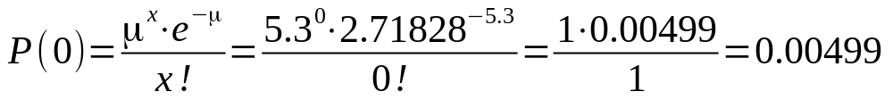
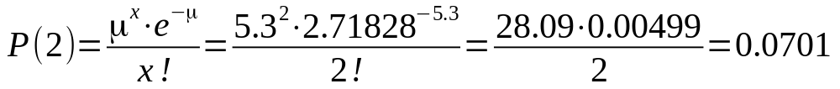
Exemplo 1
Com base em dados meteorológicos, para um período recente de 100 anos, houve 530 furacões oriundos do Atlântico. Determine:
c) As probabilidades de ocorrerem 0, 2 ou 9 furacões em um ano aleatório.

Slide 8
Exemplo 1
Com base em dados meteorológicos, para um período recente de 100 anos, houve 530 furacões oriundos do Atlântico. Determine:
c) Os dados reais mostram que houve 1 ano sem nenhum furacão, 5 anos com dois furacões e 4 anos com nove furacões oriundos do Atlântico. Como esses resultados se comparam com os valores esperados determinados pelo modelo de Poisson ?
Em 100 anos, o número esperado de anos com 0 furacões é 100 x 0.00499 = 0.499 anos. Para os demais valores, temos:
Furacões em um ano | Número esperado de anos (usando Poisson) | Número real de anos
0 | 100 x 0.00499 = 0.499 | 1
2 | 100 x 0.0701 = 7.01 | 5
9 | 100 x 0.0454 = 4.54 | 4
Os valores esperados não diferem drasticamente dos valores reais, mostrando que o modelo de Poisson é adequado neste caso.

Slide 9
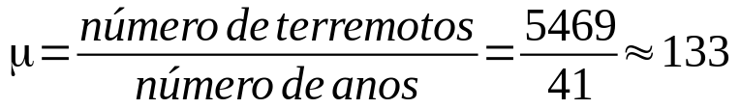
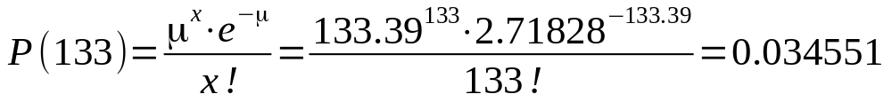
Exemplo 2
Com base em dados geológicos, para um período recente de 41 anos houve 5469 terremotos, no mundo, medindo 6.0 ou mais na escala Richter. Determine:
a) O número médio de terremotos por ano.
b) A probabilidade de que, em determinado ano, haja exatamente 133 terremotos que medem 6.0 ou mais na escala Richter.

Slide 10
Exemplo 2
Com base em dados geológicos, para um período recente de 41 anos houve 5469 terremotos, no mundo, medindo 6.0 na escala Richter. Determine:
c) Se em um ano particular há exatamente 133 terremotos que medem 6.0 ou mais na escala Richter. Faria sentido dizer que este é um ano com um número não usual de terremotos? Por quê?
Não faz sentido, pois este é justamente o valor médio esperado. E o valor médio é sempre um valor usual.

